Slide 1
Apoteka
Petar Mlađenović S12-19
Anja Ivanović S08-19

Slide 2
Uvod
Predmetni projekat je izrada sistema rada apoteke. U to uključujemo nabavku proizvoda za apoteku i prodaju istih, način kako se sve to organizuje i kako se svi ti procesi odvijaju.
Pre sastavljanja projekta ustanovljeno je da se projekat pravi za rad apoteke čije je rafno vreme 00-24h. Projekat je sastavljen od realnih podataka dobijeni od strane apotekara, vlasnika apoteka i kupaca koje koriste usluge apoteka.
Kombinacijom svih moguđih podataka, sastavili smo ovaj projekat.

Slide 3
Učesnici u sistemu-Apotekar
Osnovni učesnici u našem sistemu su: Kupac, Apotekar, Vlasnik apoteke, Dobavljač i Dostavljač.
Svaki od učesnika ima svoj određeni zadatak i ima svoju specifičnu ulogu.
Osnovni zadatak apotekara jeste da primi zahtev kupca, da objasni kupcu kako se koristi lek, da proveri recept ako postoji, da izda račun za kupljeni lek, i po potrebi napravi izveštaj za narudžbenicu i povratnicu.
Procese poput sastavljanja izvešzaja i plaćanja i izdavanja računa izvode se putem tableta i aplikacije koja je konstruisana striktno samo za ova tri događaja.

Slide 4
Učesnici u sistemu-Kupac
Kupac kao jedan od glavnih faktora u ovom sistemu, može da zahteva neki lek od apotekara, da mu preda recept ako je to potrebno, i da plati račun.
Prilikom plaćanja računa u ovom sistemu, kupac prima tablet od strane apotekara. Unosi svoje personalne podatke, i bira način plaćanja(da li će to biti keš, ili karticom plaća svoj račun)
Njegovi podaci će biti unešeni u bazu podataka, a račun će mu biti odštampan kao dokaz za kupljen lek.

Slide 5
Učesnici u sistemu-Vlasnik apoteke
Vlasnik apoteke u ovom sistemu predstavlja sponu između apoteke i dobavljača.
Njegova funkcija jeste da prima izveštaje od strane apotekara o narudžbenici i o povratnici kada dođe momenat za to.
Takođe primarni zadatak je da sastavi narudžbenicu i da je pošalje na određenu adresu dobavljača.
Ima zadatak da ugovori sve delove porudžbine i da uvek bude na usluzi ako je potrebno da se desi neka manja kreacija njegove narudžbenice od strane dobavljača.

Slide 6
Učesnici u sistemu-Dobavljač
Dobavljač ima zadatak da prima narudžbenice od strane vlasnika apoteke.
Proverava narudžbenicu, vrši korekciju ako je to potrebno, i proverava da li ima sve određene proizvode. Ako u svom magacinu ima sve proizvode i ako je sve dostupno pakuje narudžbenicu. Ako postoji neki problem u magacinu, dobavljač ide alternativnim putem kako bi na kraju sve bilo izvedeno bez problema.
Nakon pakovanja lekova, njegov zadatak je da ugovori dostavljača, sastavi otpremnicu i da da tačne smernice dostavljaču gde treba da ide i u koje vreme da bude tamo.

Slide 7
Učesnici u sistemu-Dostavljač
Dostavljač treba da preveze robu od dobavljača do apoteke i da preda naručenu robu.
Takođe, sa apotekarom treba da proveri da li je sve uredu i da li je sve na broju. Ako jeste zaključuje da je narudžbenica zaključena i ovaj sistem se završava.
Ako postoji neka greška, onda apotekar sastavlja povratnicu i vraća određeni kontigent lekova dobavljaču.
Prevoznik pakuje i utovara lekove za povraćaj, preuzima povratnicu i vraća se na adresu dobavljača.

Slide 8
Aplikacija
Naš sistem poseduje aplikaciju na tabletu koju mogu da koriste samo kucpi i apotekari.
Zadatak aplikacije, u zavisnosti od korisnika, je taj da na najlakši mogući način izvrši usluge koje su potrebne i ubaci podatke u bazu podataka.
Ako je kupac u pitanju, njegov zadatak je da unese svoje podatke i da izabere način plačanja nakon čega će mu biti odštampan račun a njegovi privatni podaci prosleđeni u bazu podataka.
Ako je u pitanju apotekar, njegov zadatak jeste da može da sastavi izveštaj o narudžbenici ili otpremnici kada dođe momenat za to.
Unosi podatke o lekovima i količini koja treba da bude naručena ili vraćena.
Štampa te podatke u izveštaje, a na drugoj strani upisuje u bazu podataka. Takođe apotekar može da lista kupce koji su u bazi podataka i da vidi njegove podatke.

Slide 9
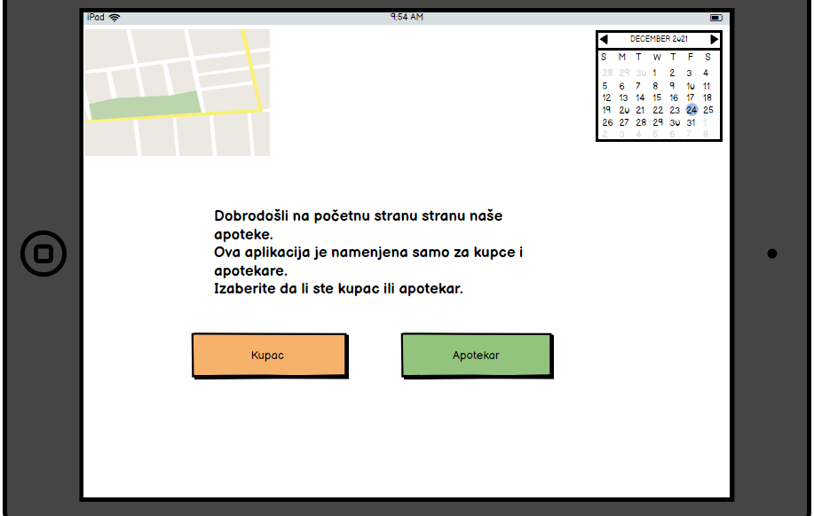
Biranje opcije u aplikaciji

Slide 10
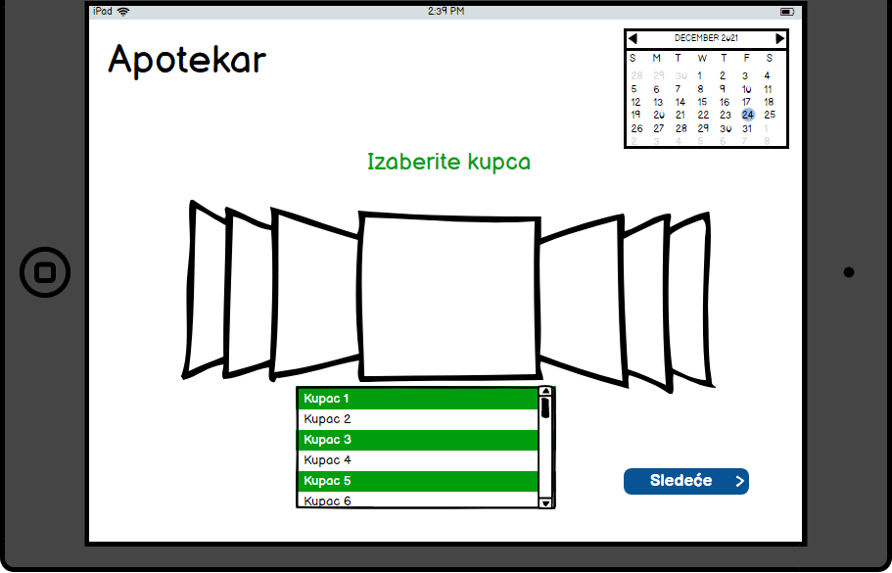
Apotekar izlistava kupce

Slide 11
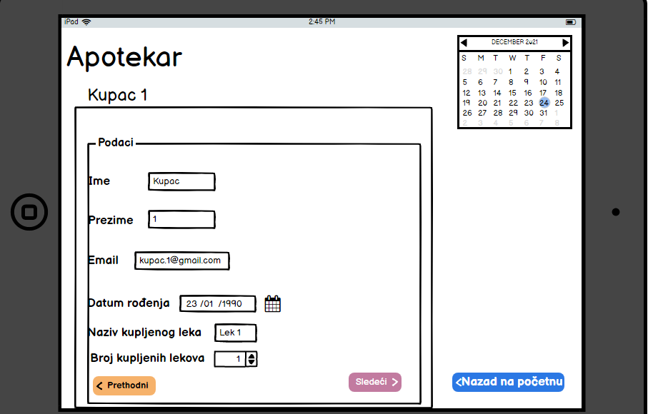
Biranje jednog od kupaca i njegovi podaci iz baze podataka

Slide 12
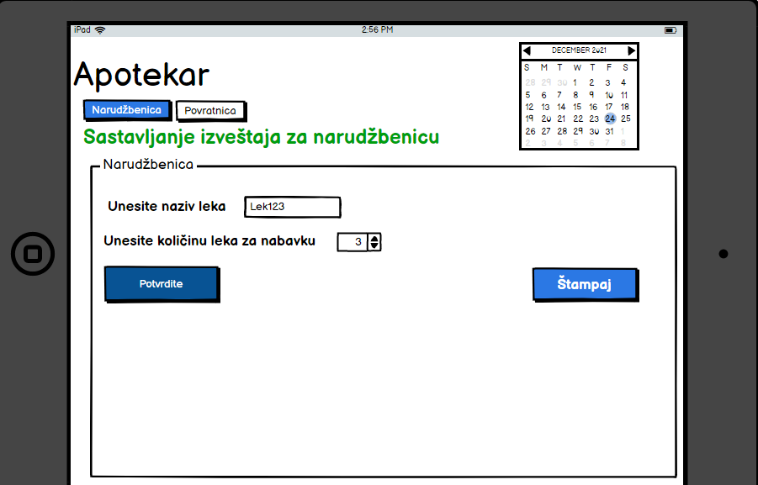
Sastavljanje izveštaja za narudžbenicu

Slide 13
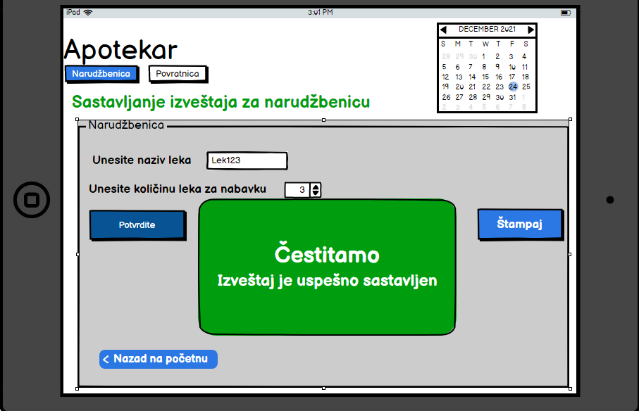
Uspešno sastavljen izveštaj za narudžbenicu

Slide 14
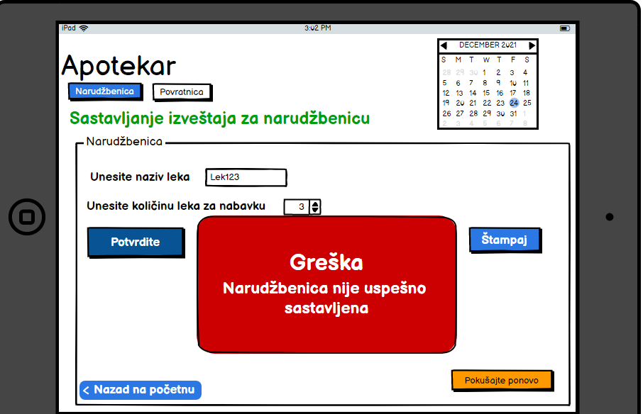
Greška prilikom sastavljanja izveštaja o narudžbenici

Slide 15
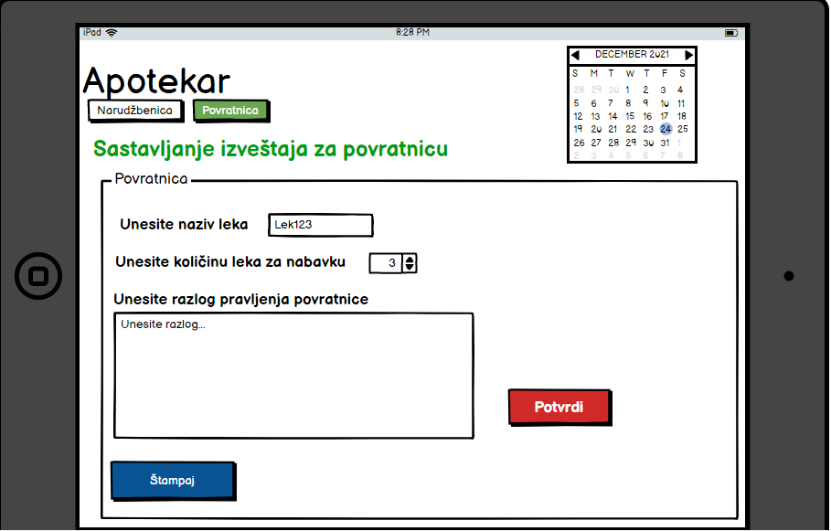
Sastavljanje izveštaja za povratnicu

Slide 16
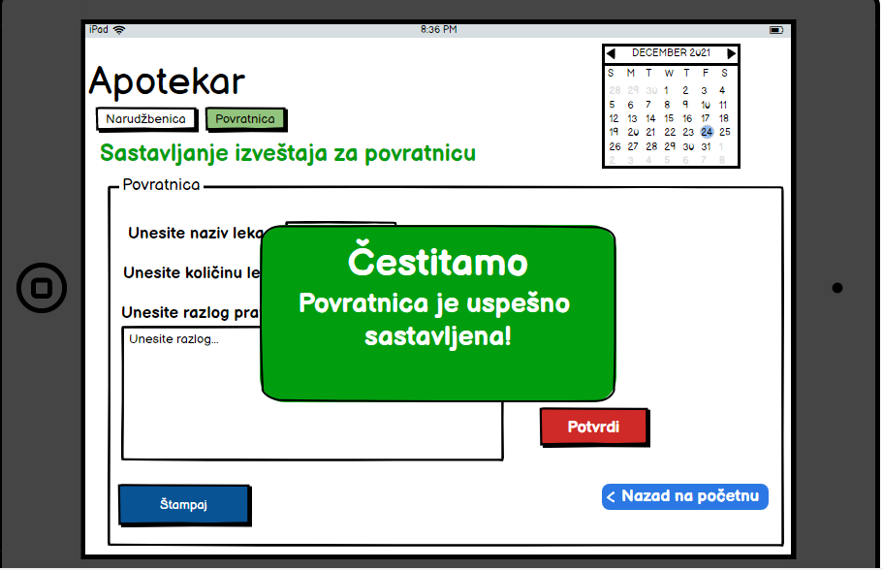
Uspešno sastavljen izveštaj za povratnicu

Slide 17
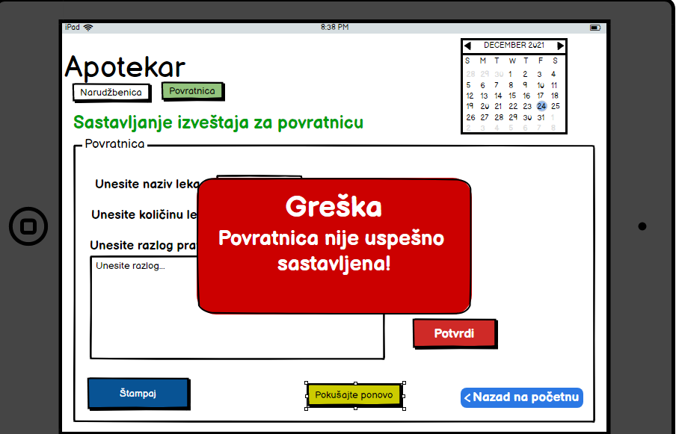
Greška prilikom sastavljanja izveštaj za povratnicu

Slide 18
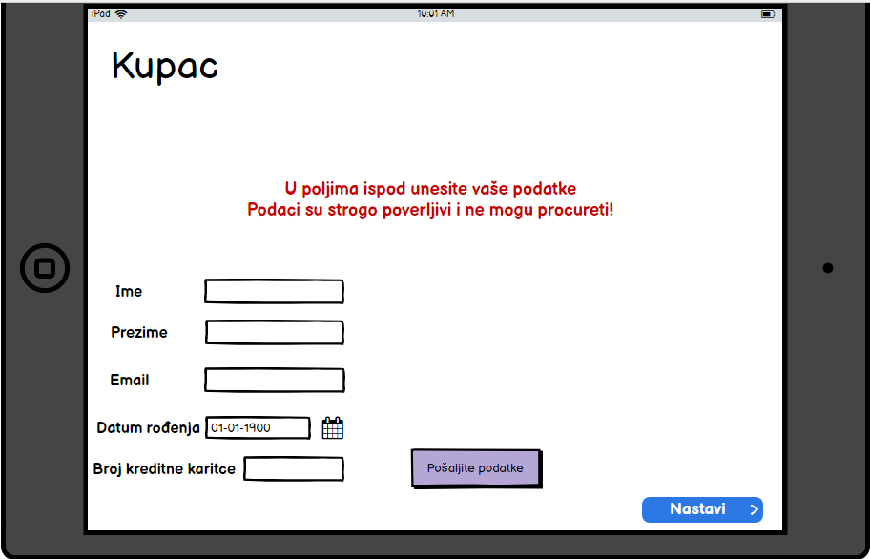
Kupac unosi svoje podatke za plaćanje računa

Slide 19
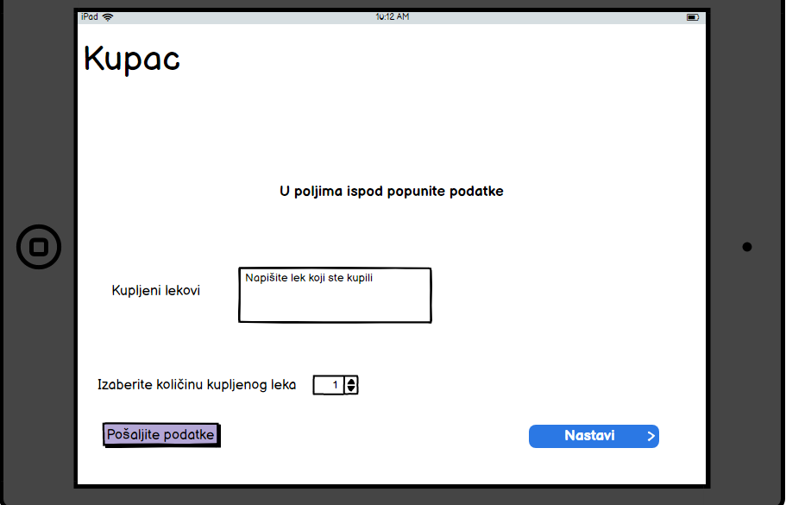
Upisivanje podataka o kupovini

Slide 20
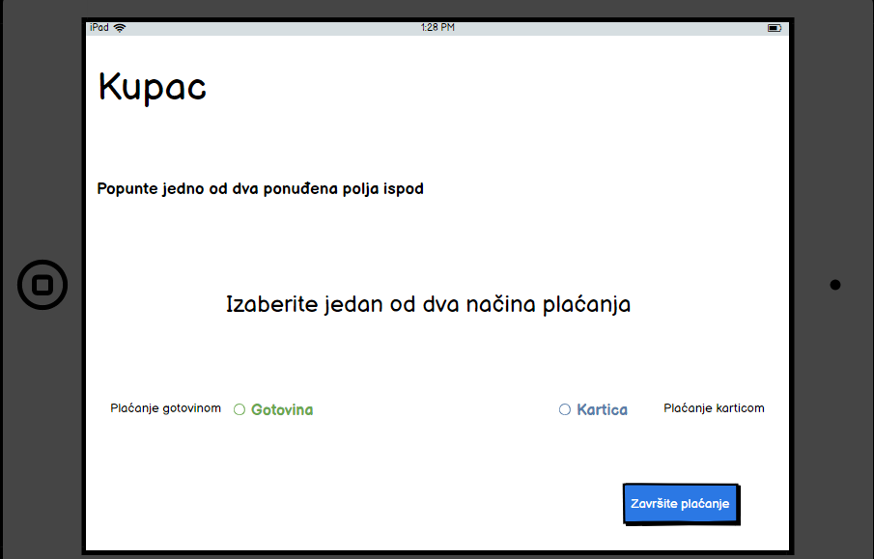
Biranje načina plaćanja

Slide 21
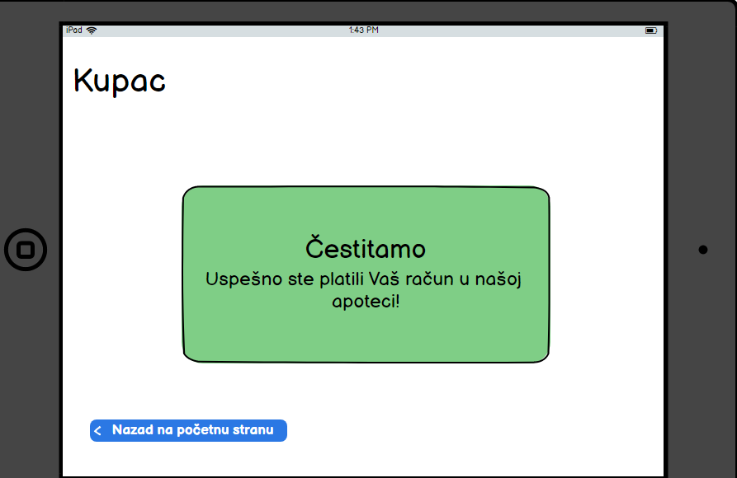
Uspešno kupljen proizvod i račun je prošao

Slide 22
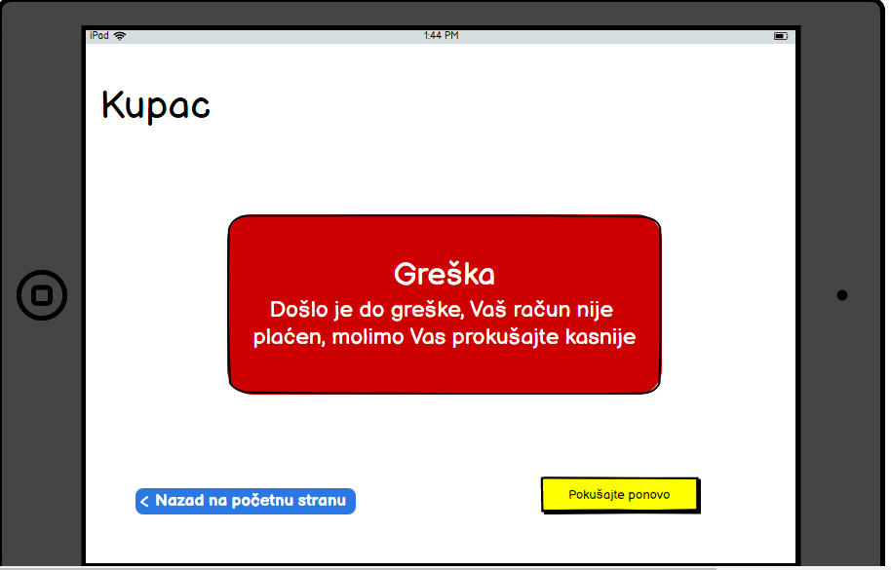
Greška prilikom izdavanja računa

